Slide 1
点云数据智能化处理软件Point2Model
杨必胜教授课题组

Slide 2

1
主要功能

Slide 3
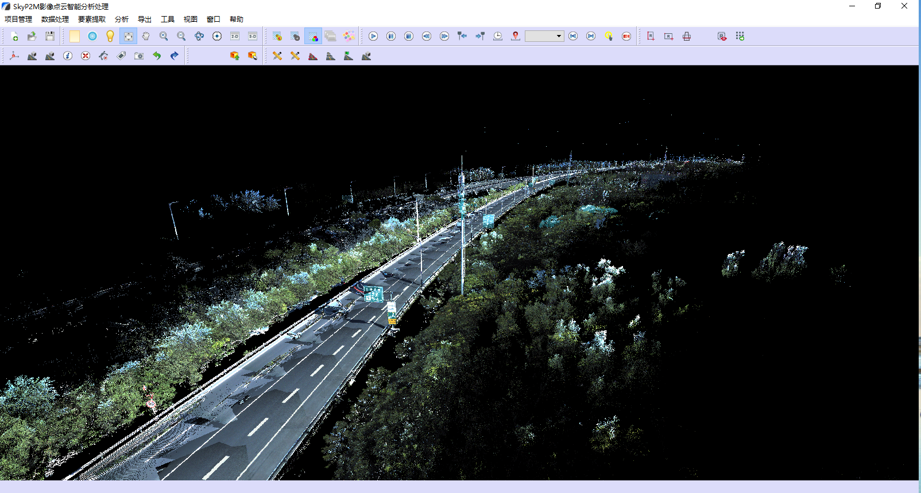
1.1 海量点云数据组织管理和显示-京承高速

Slide 4
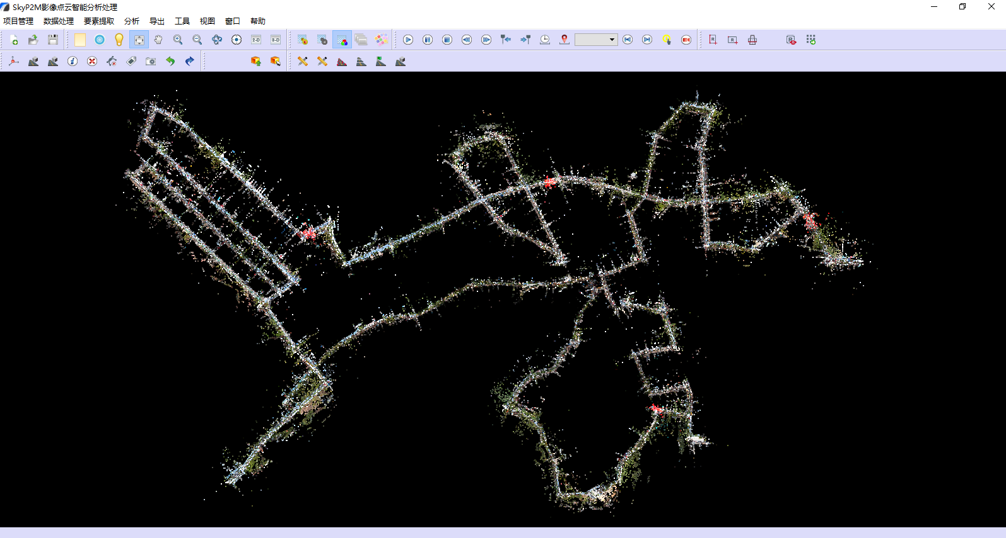
1.1 海量点云数据组织管理和显示-横店

Slide 5
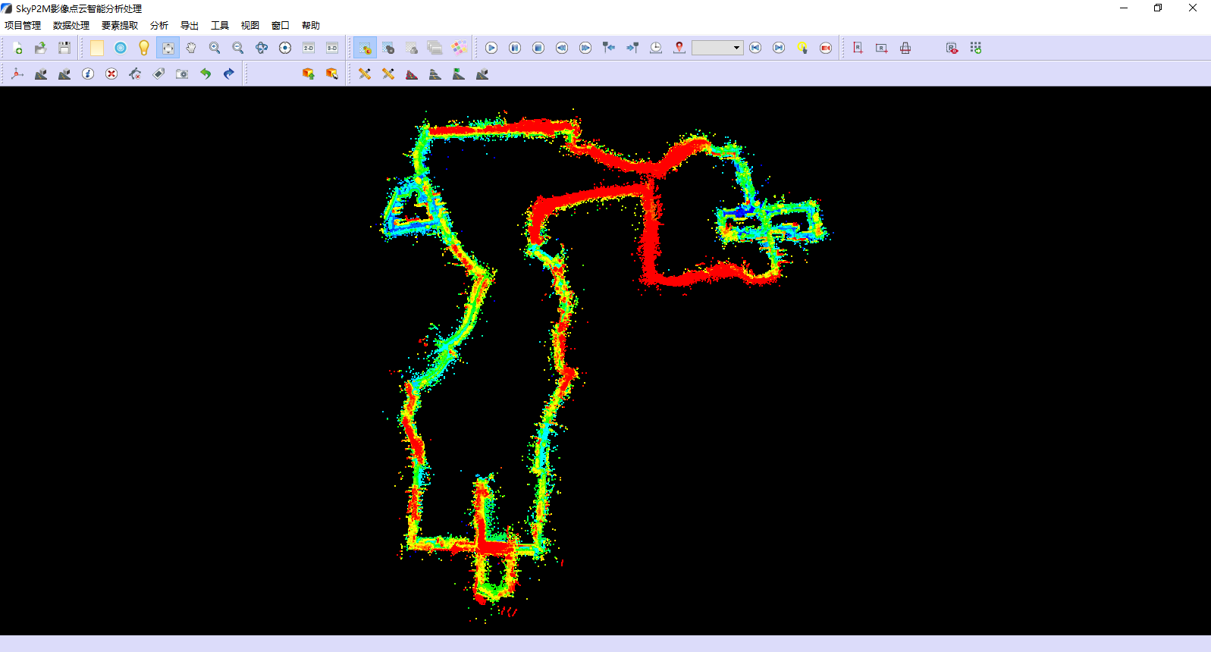
1.1 海量点云数据组织管理和显示-武汉大学

Slide 6
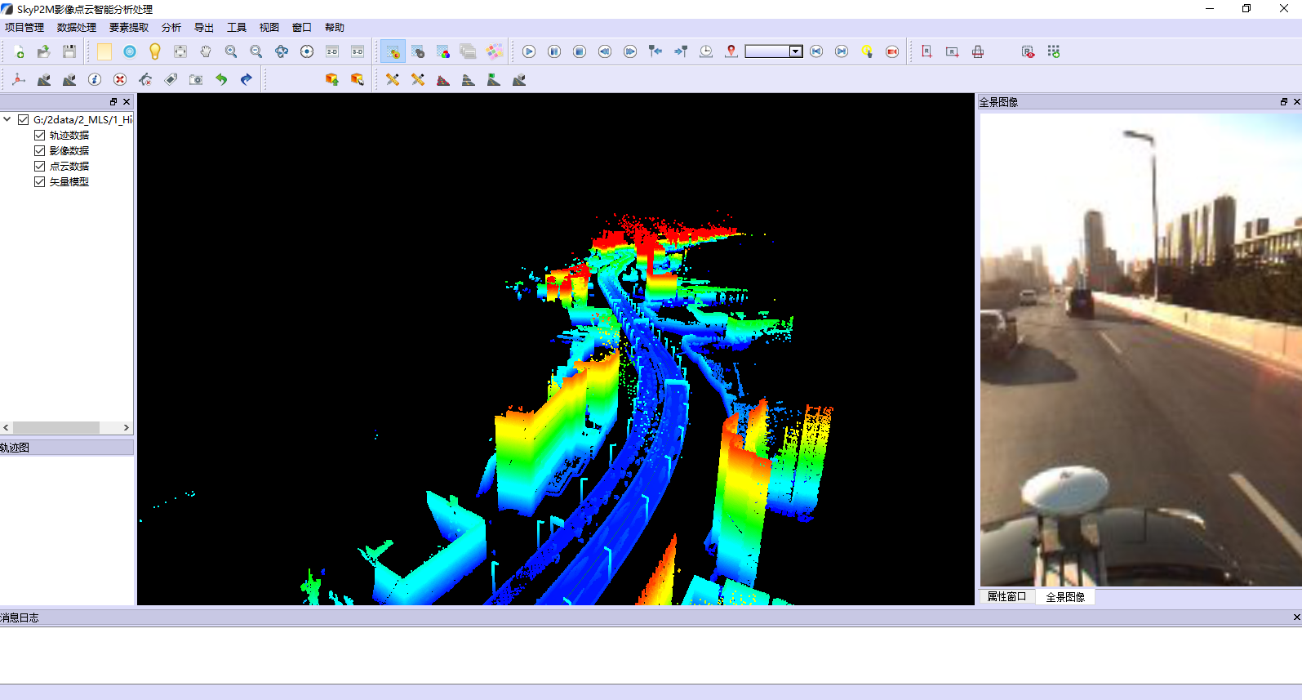
1.2 海量点云及全景影像联合显示-陇海高架

Slide 7
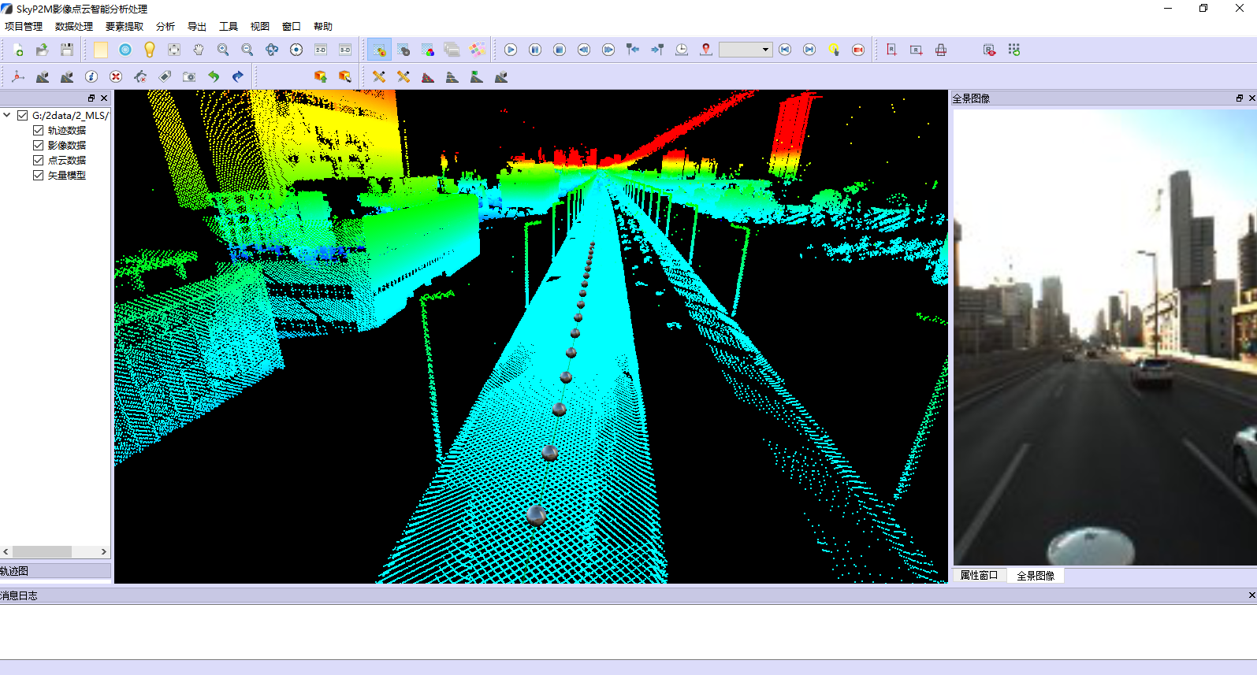
1.2 海量点云及全景影像联合显示-陇海高架

Slide 8
1.3 多视角TLS点云自动化配准-汉口地铁站

Slide 9
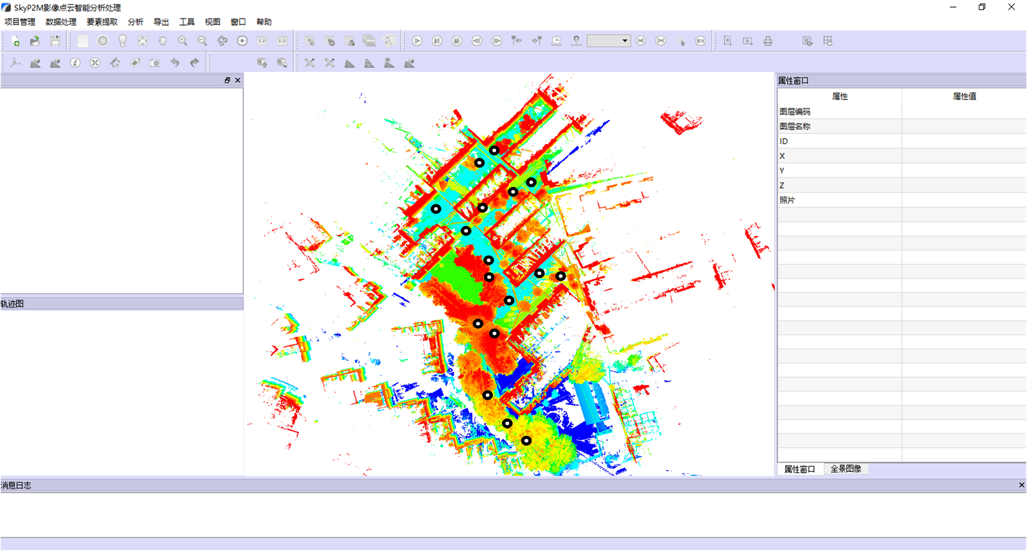
1.3 多视角TLS点云自动化配准-广东省测绘院

Slide 10
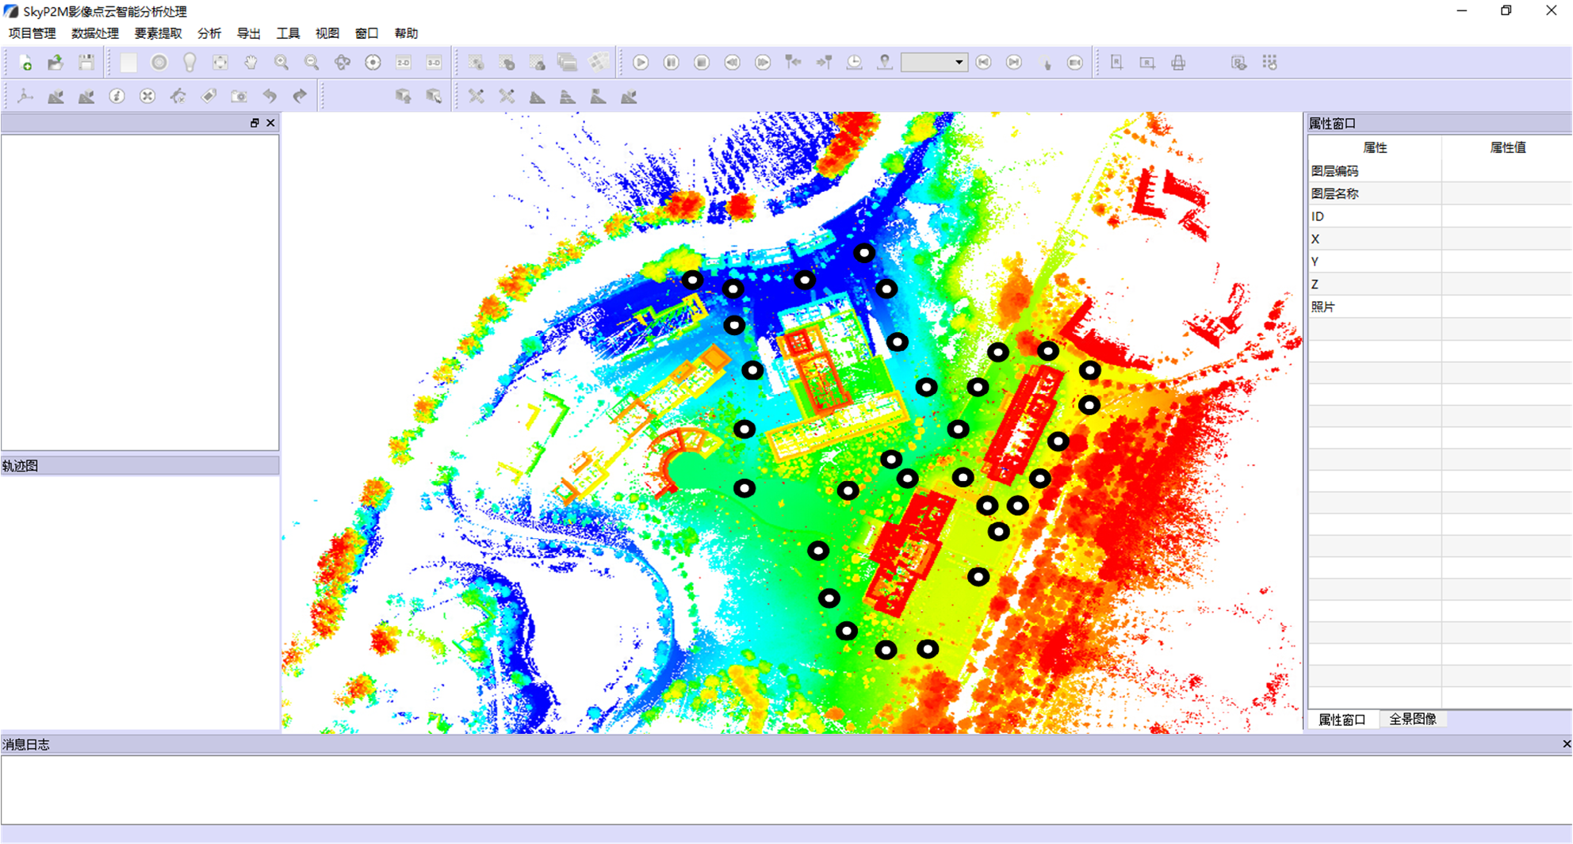
1.3 多视角TLS点云自动化配准-武汉龙泉山

Slide 11
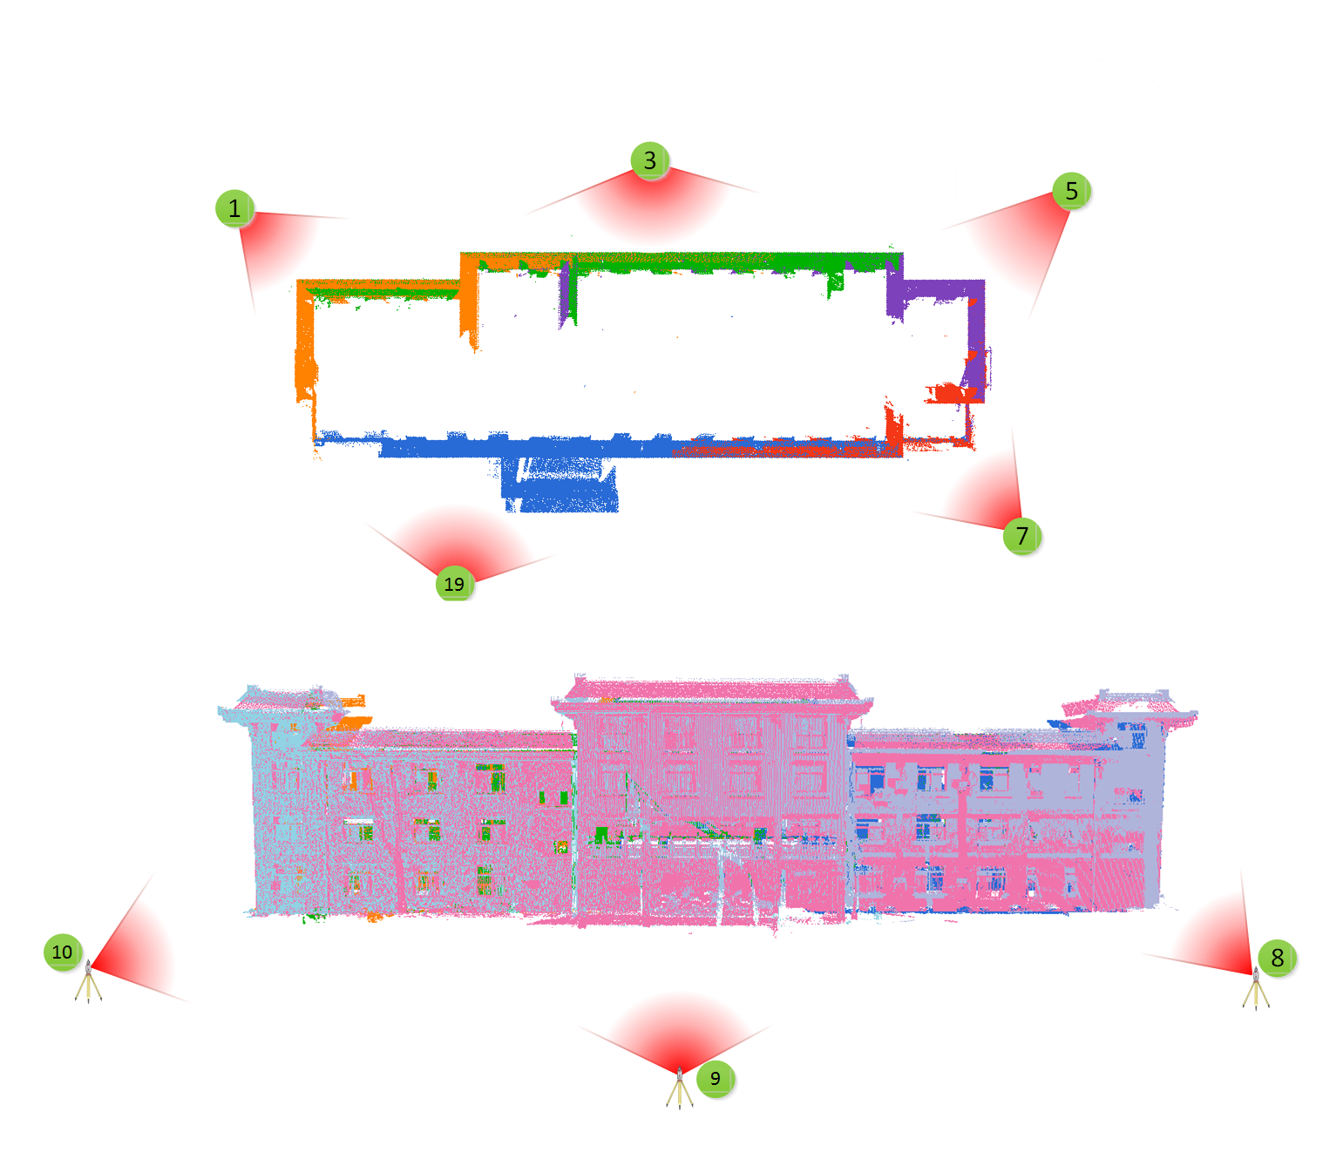
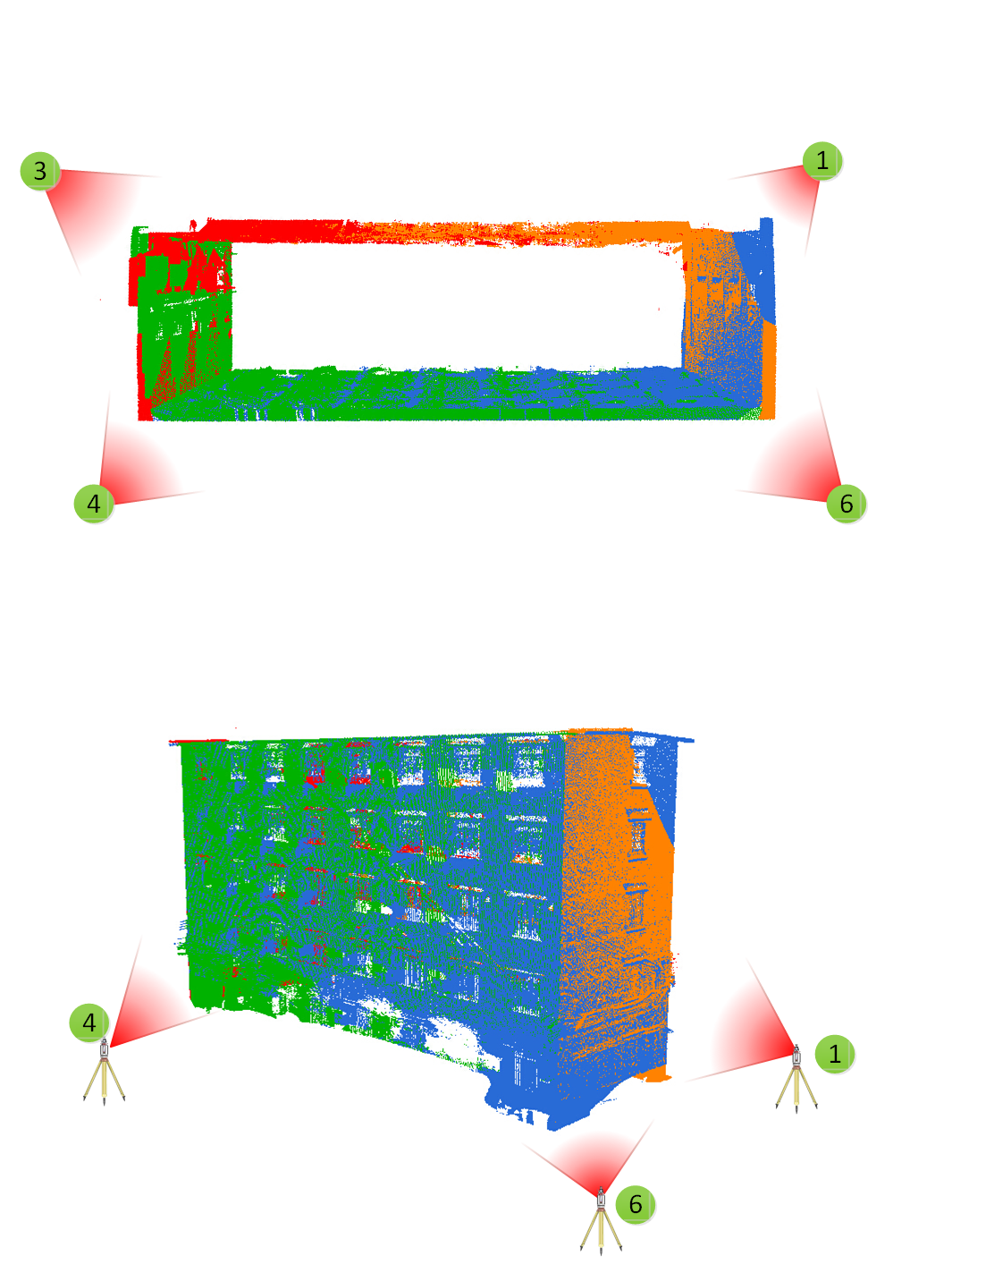
1.3 多视角TLS点云自动化配准-配准细节

Slide 12
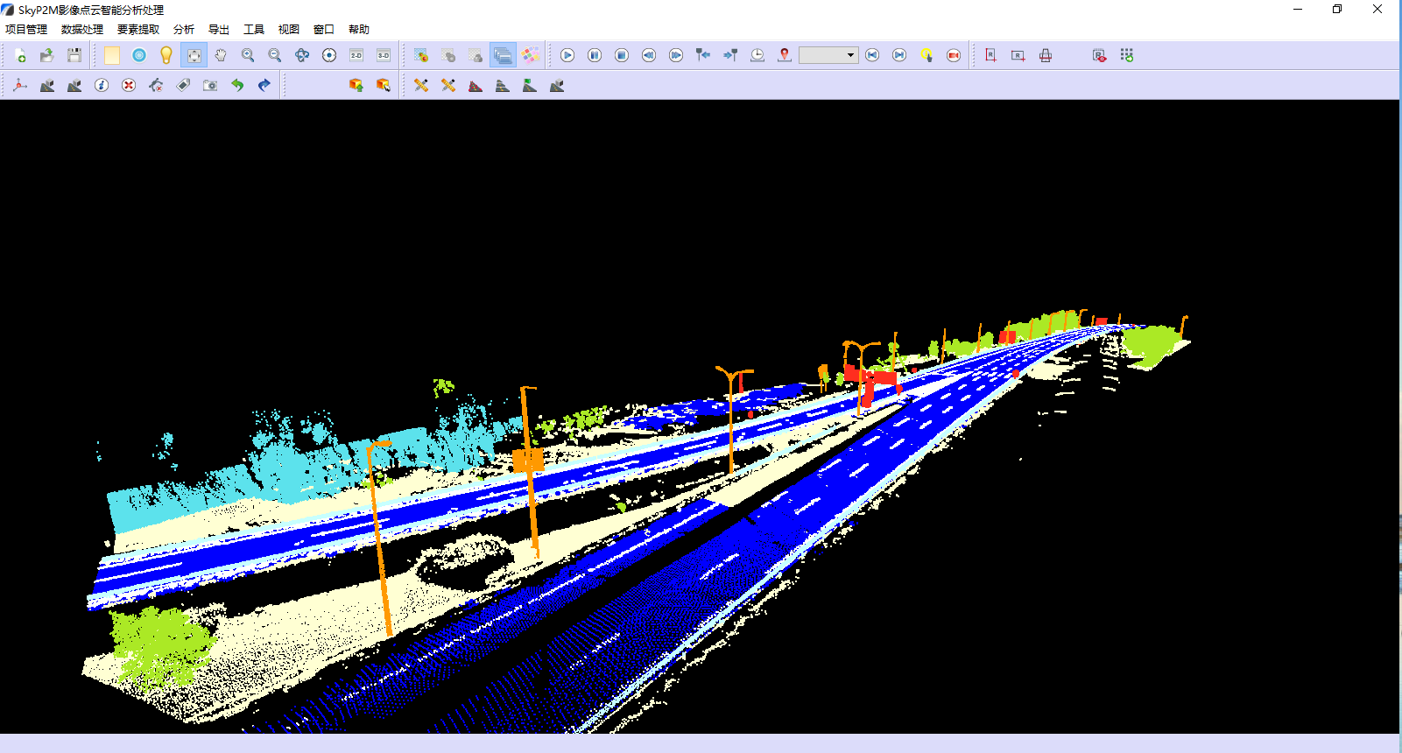
1.4 多类型地物目标自动化提取-G106白云段

Slide 13
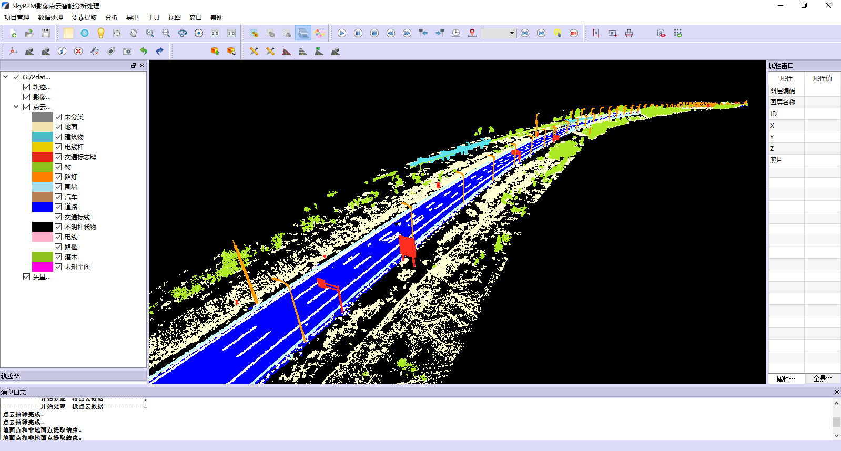
1.4 多类型地物目标自动化提取-京承高速

Slide 14
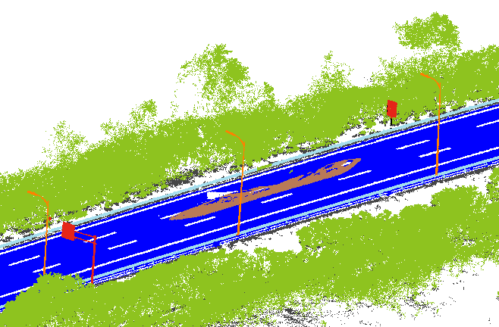
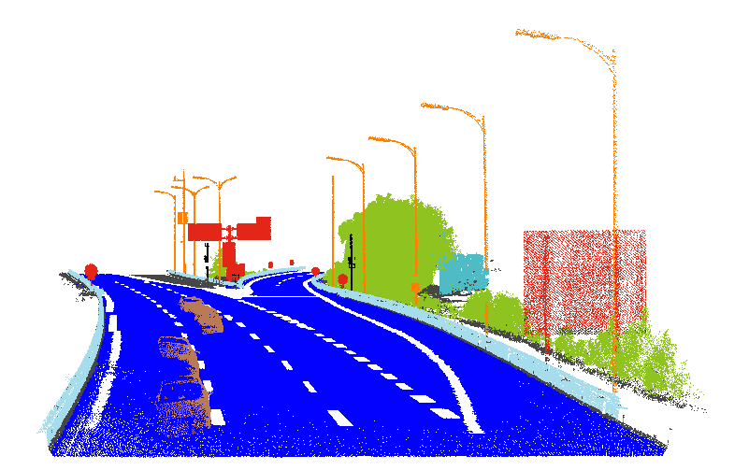
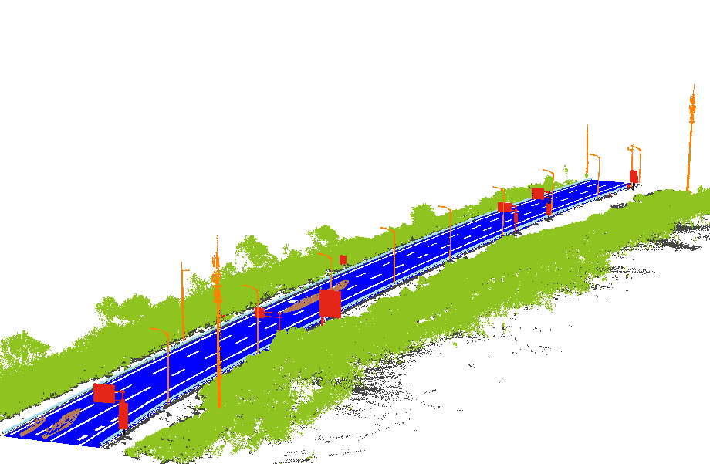
1.4 多类型地物目标自动化提取-提取细节

Slide 15
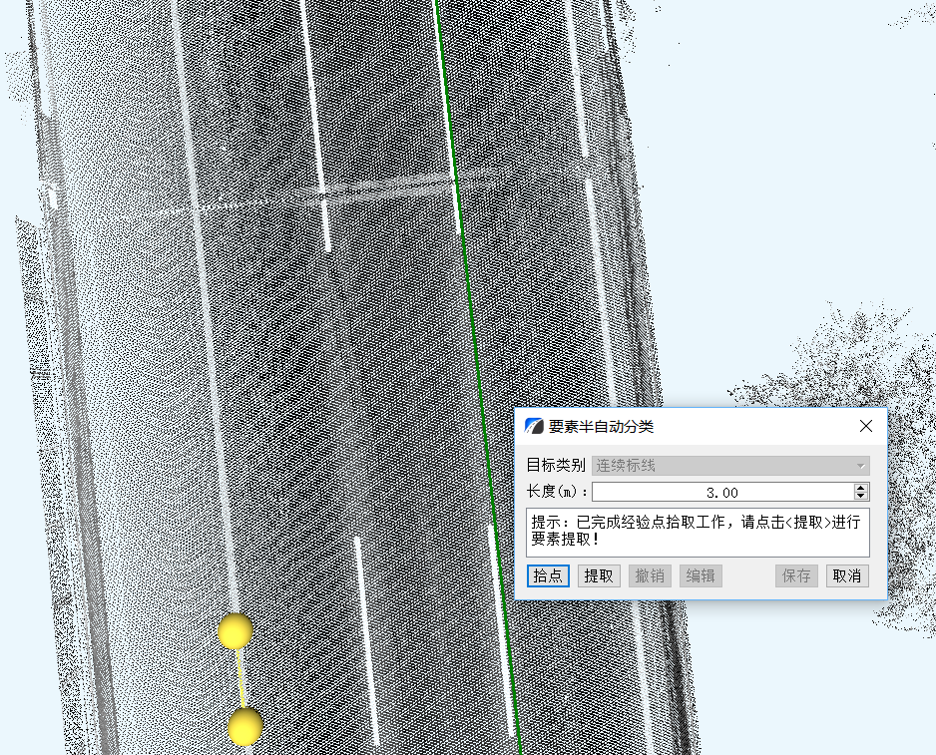
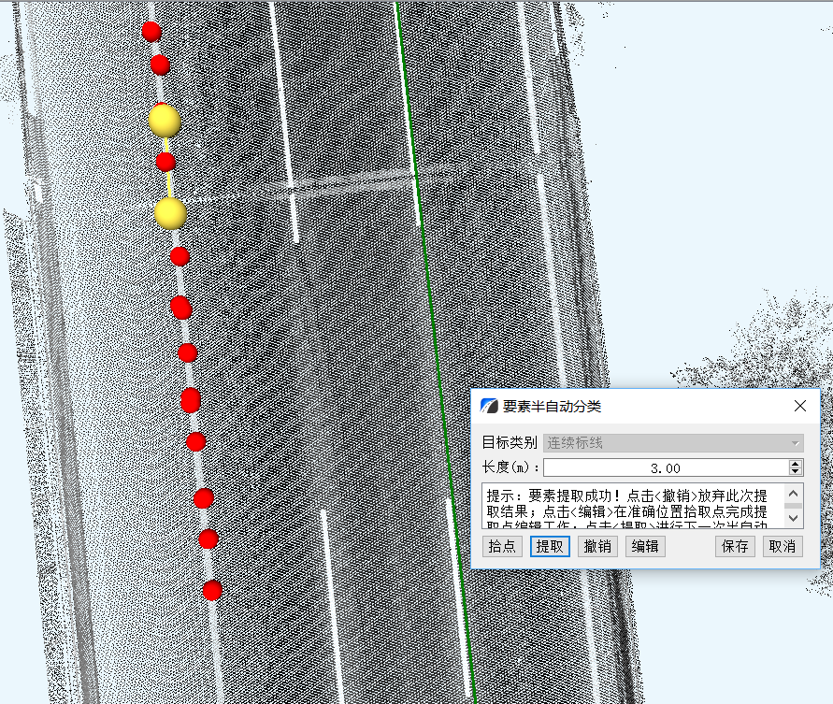
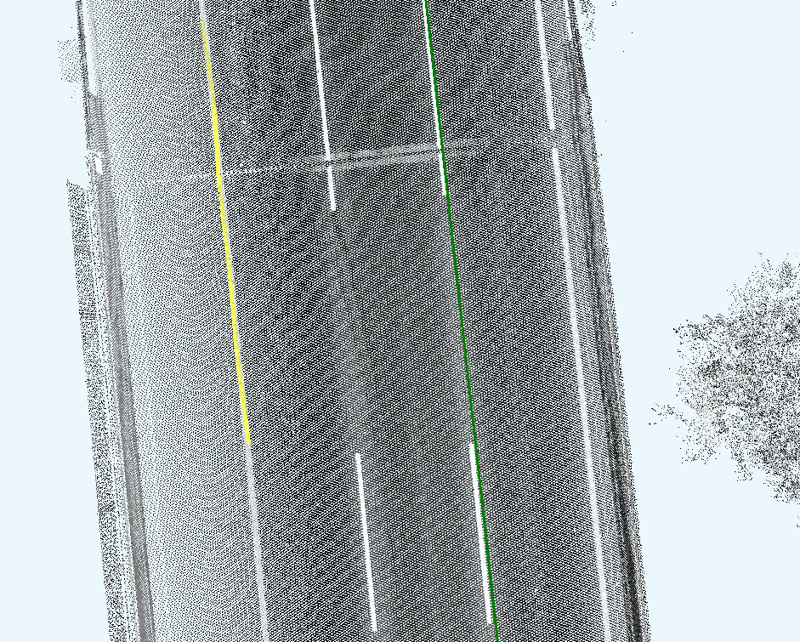
1.5 多类型地物目标半动提取-路面目标（标线）

Slide 16
1.5 多类型地物目标半动提取-非路面目标（路灯）

Slide 17
2
应用实例

Slide 18
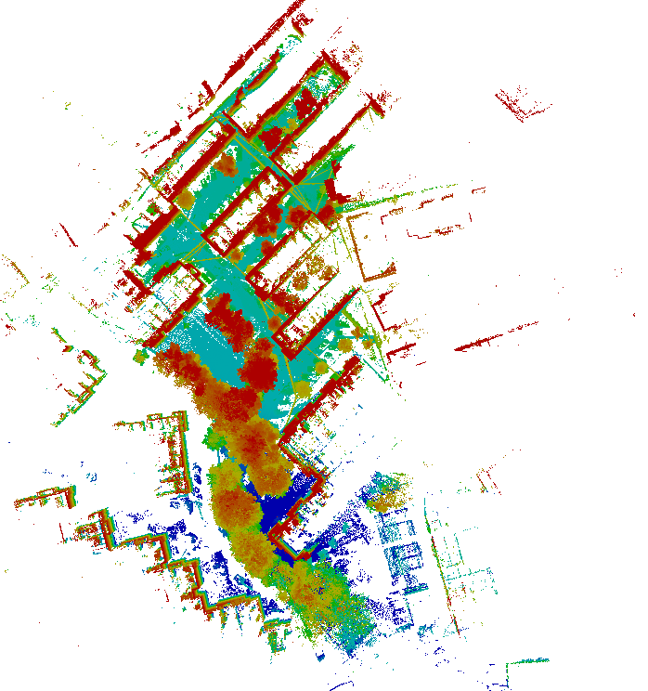
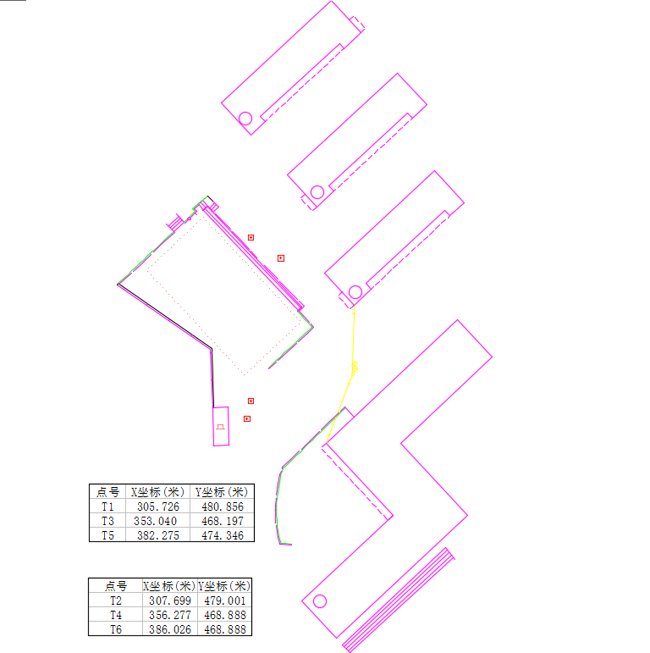
2.1 1:500 大比例尺数字线画图生产-广东省测绘院

Slide 19
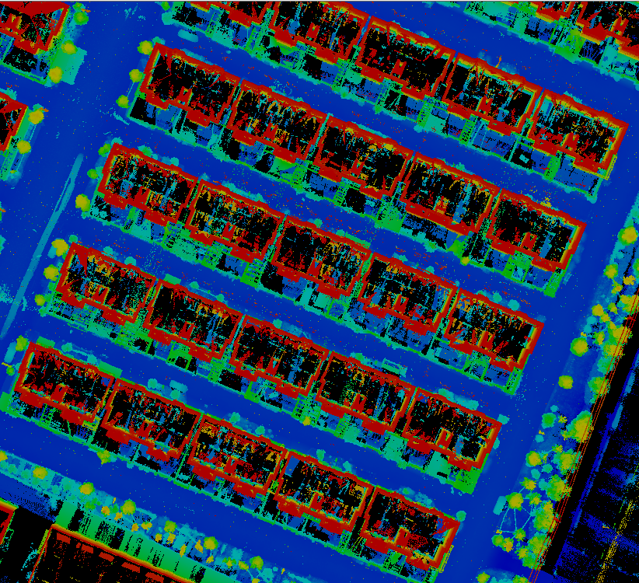
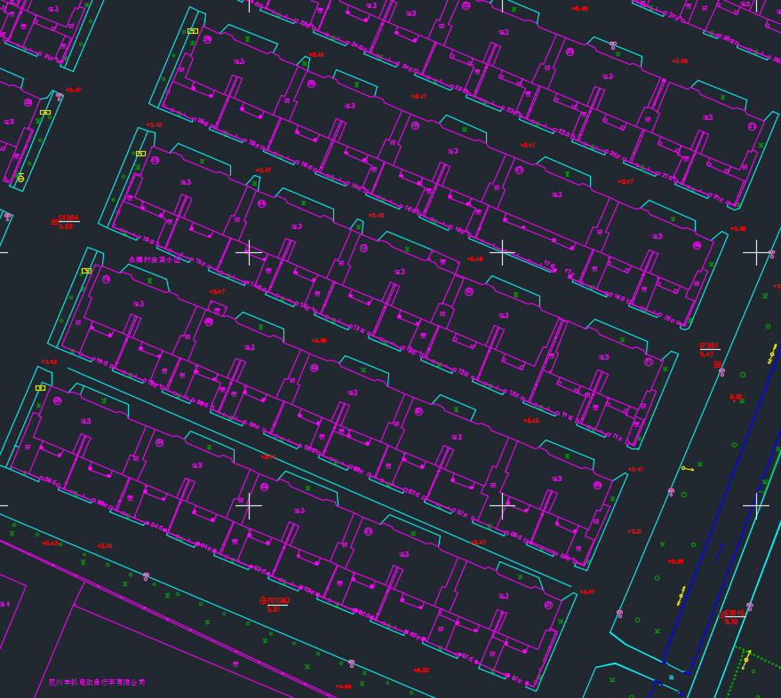
2.1 1:500 大比例尺数字线画图生产-浙江象山

Slide 20
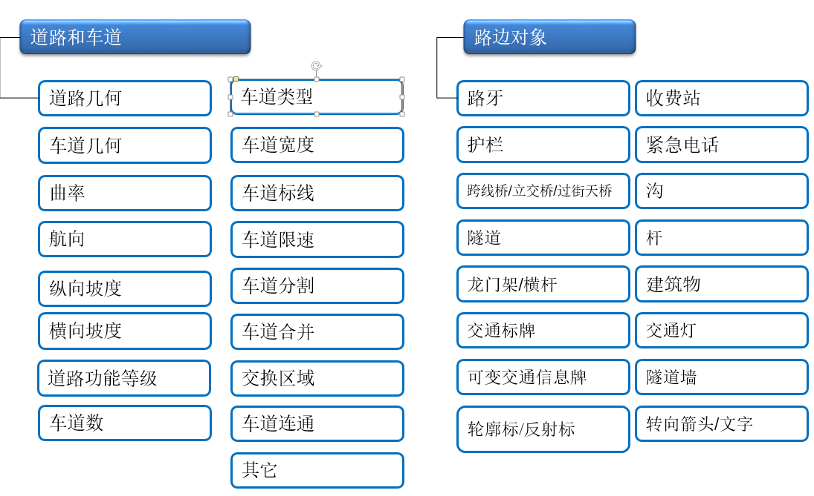
2.2 高精度导航地图生产

Slide 21
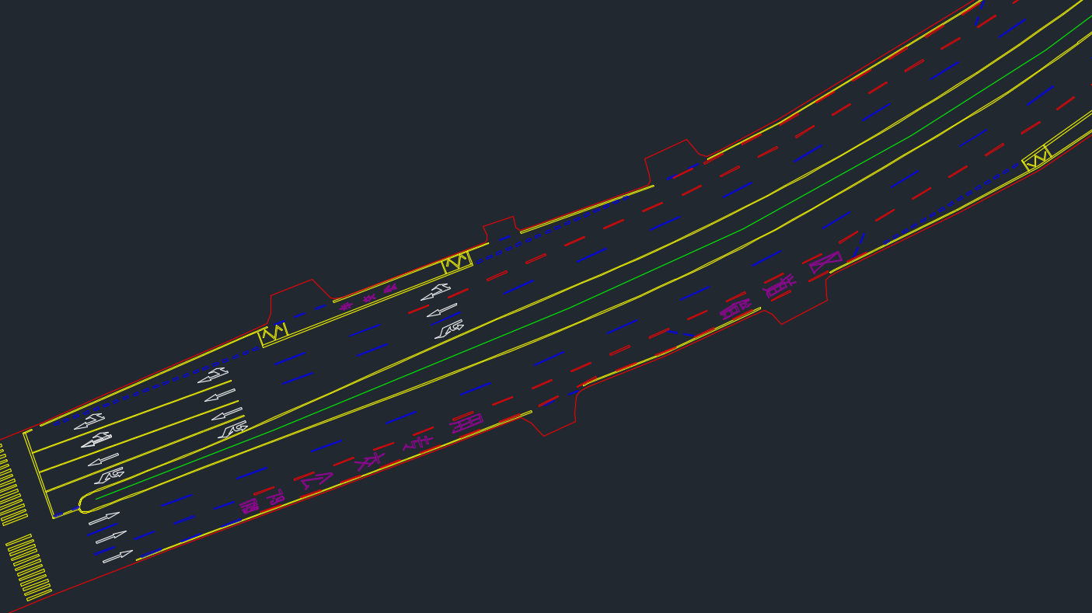
2.2 高精度导航地图生产-G106白云段

Slide 22
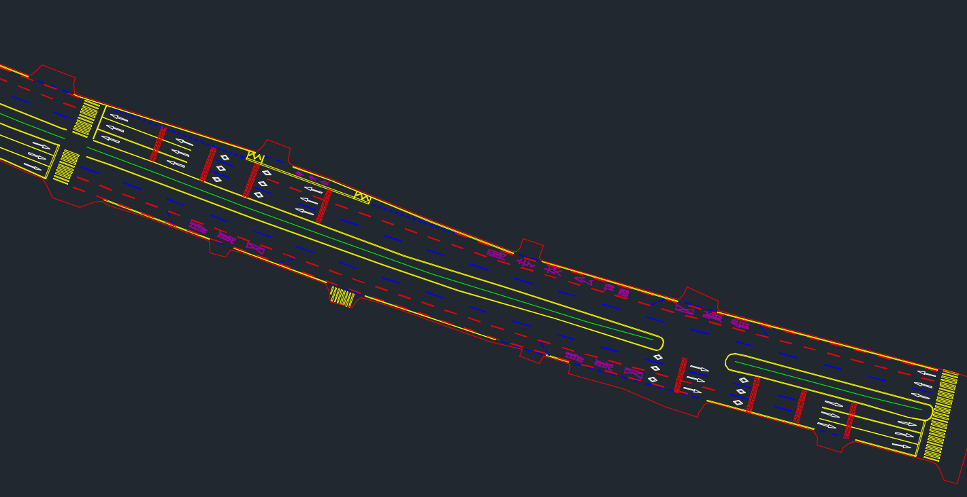
2.2 高精度导航地图生产-G106白云段

Slide 23
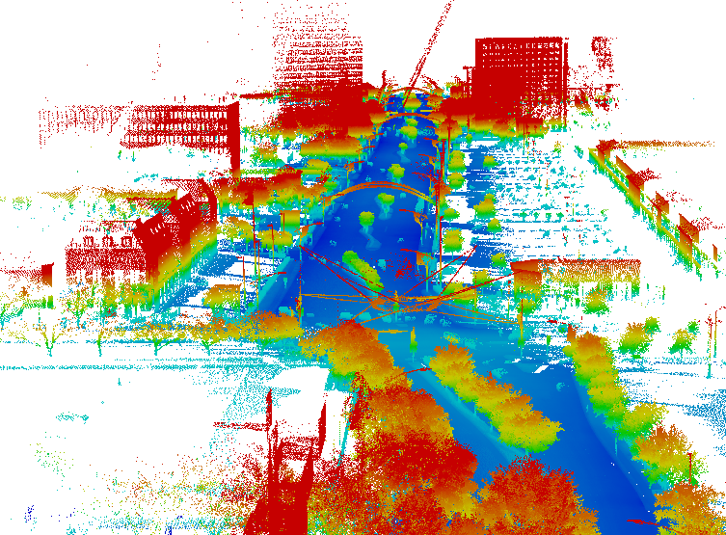
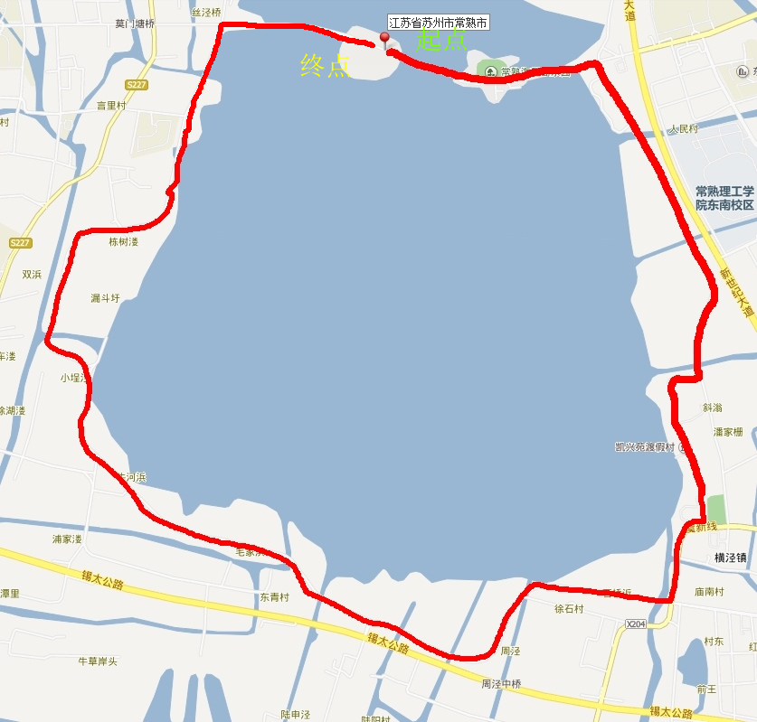
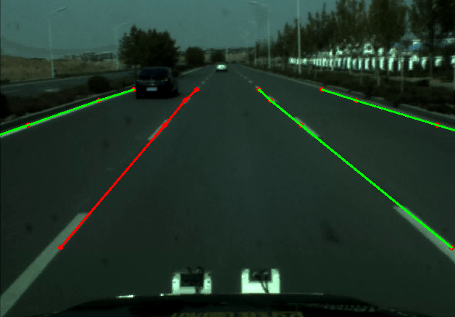
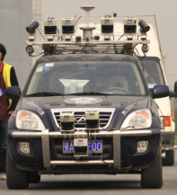
2.3 高精度导航地图在无人驾驶中的应用

Slide 24
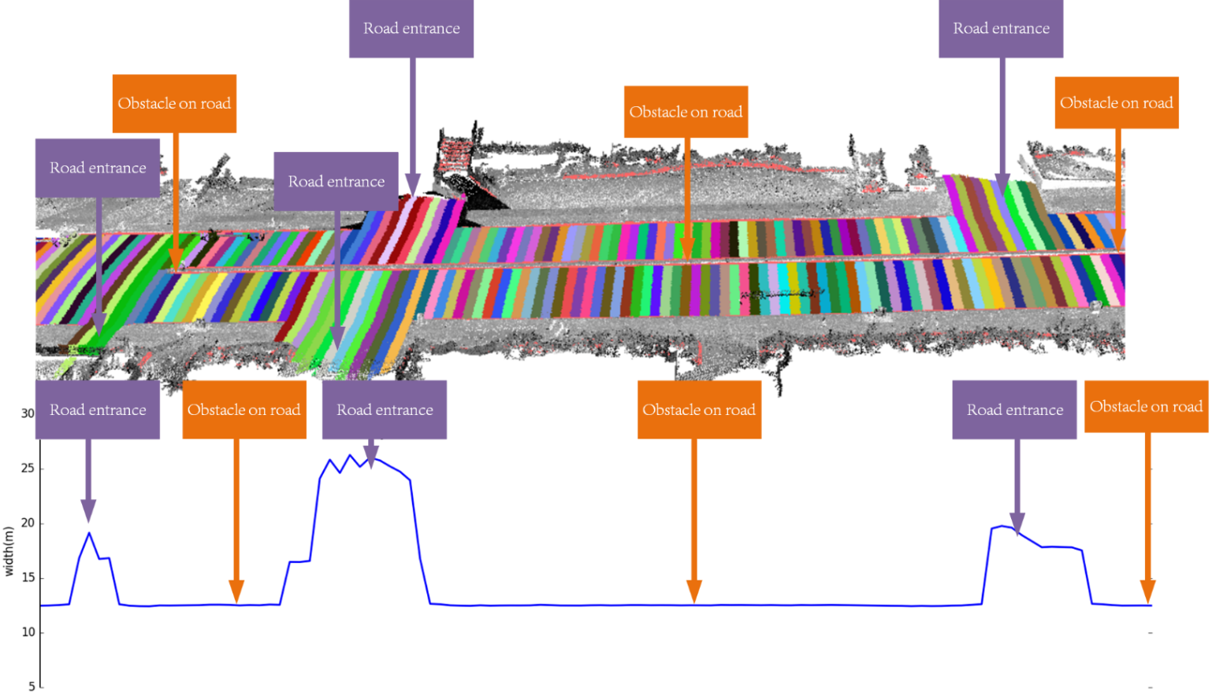
2.3 高精度导航地图在无人驾驶中的应用

Slide 25
谢谢观看
欢迎批评指正
Notes:
1、立项背景

